Slide 1
Michael Stavaričs Kinderbücher und ihr didaktisches Potenzial für den DaF-Unterricht in Tschechien
- am Beispiel von "Gaggalagu"
NJK25 Určující tendence literatury - didaktický seminář
Mgr. Martina Trombiková, Ph.D.
21.4.2023

Slide 2
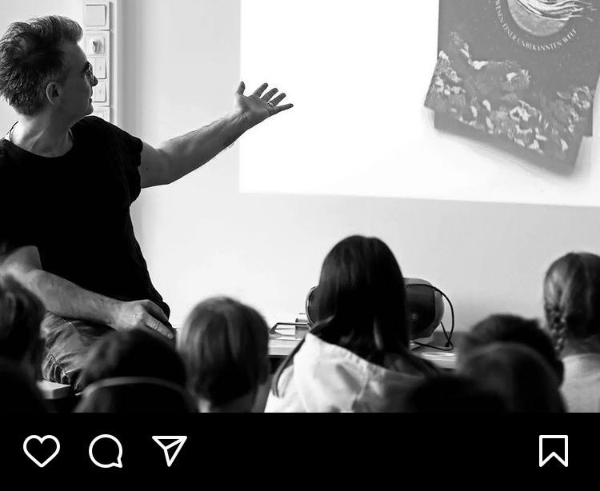
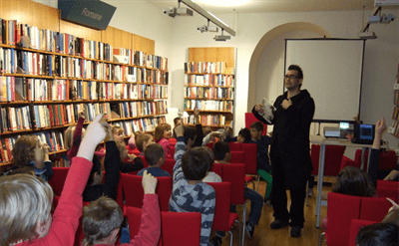
1. Michael Stavarič und Faszination Krake bei Rauriser Literaturtage 2022 (gepostet auf Instagram des Autors: 3.4.2022) https://www.instagram.com/michaelstavaric/?hl=cs
2. Michael Stavarič und Gaggalagu
bei der Lesung für Schüler_innen in der Stadtbücherei Hallen (2012/13)
https://www.hallein.gv.at/UnderDocks_Angeberkoenige_und_die_Kurzhosengang_

Slide 3


Potenzial auch für den DaF-Unterricht?
AUFGABE: Schauen Sie sich die Kinderbücher von Stavarič an und diskutieren Sie darüber, welche für den DaF-Unterricht geeignet sein könnten und warum.

Slide 4
https://jamboard.google.com/d/1qsRChBcohgUyq3hIjWEKb9WE8BPc7Px4Wid-PhWFYY8/edit?usp=sharing

Slide 5
Was sagt die Forschung?

Slide 6
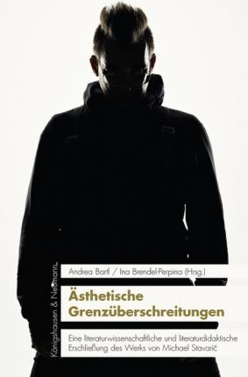
1. Bartl, Andrea; Brendel-Perpina, Ina (Hrsg.):
Ästhetische Grenzüberschreitungen. Eine literaturwissenschaftliche und literaturdidaktische Erschließung des Werks von Michael Stavarič. Würzburg: Königshausen & Neumann, 2018.

Slide 7
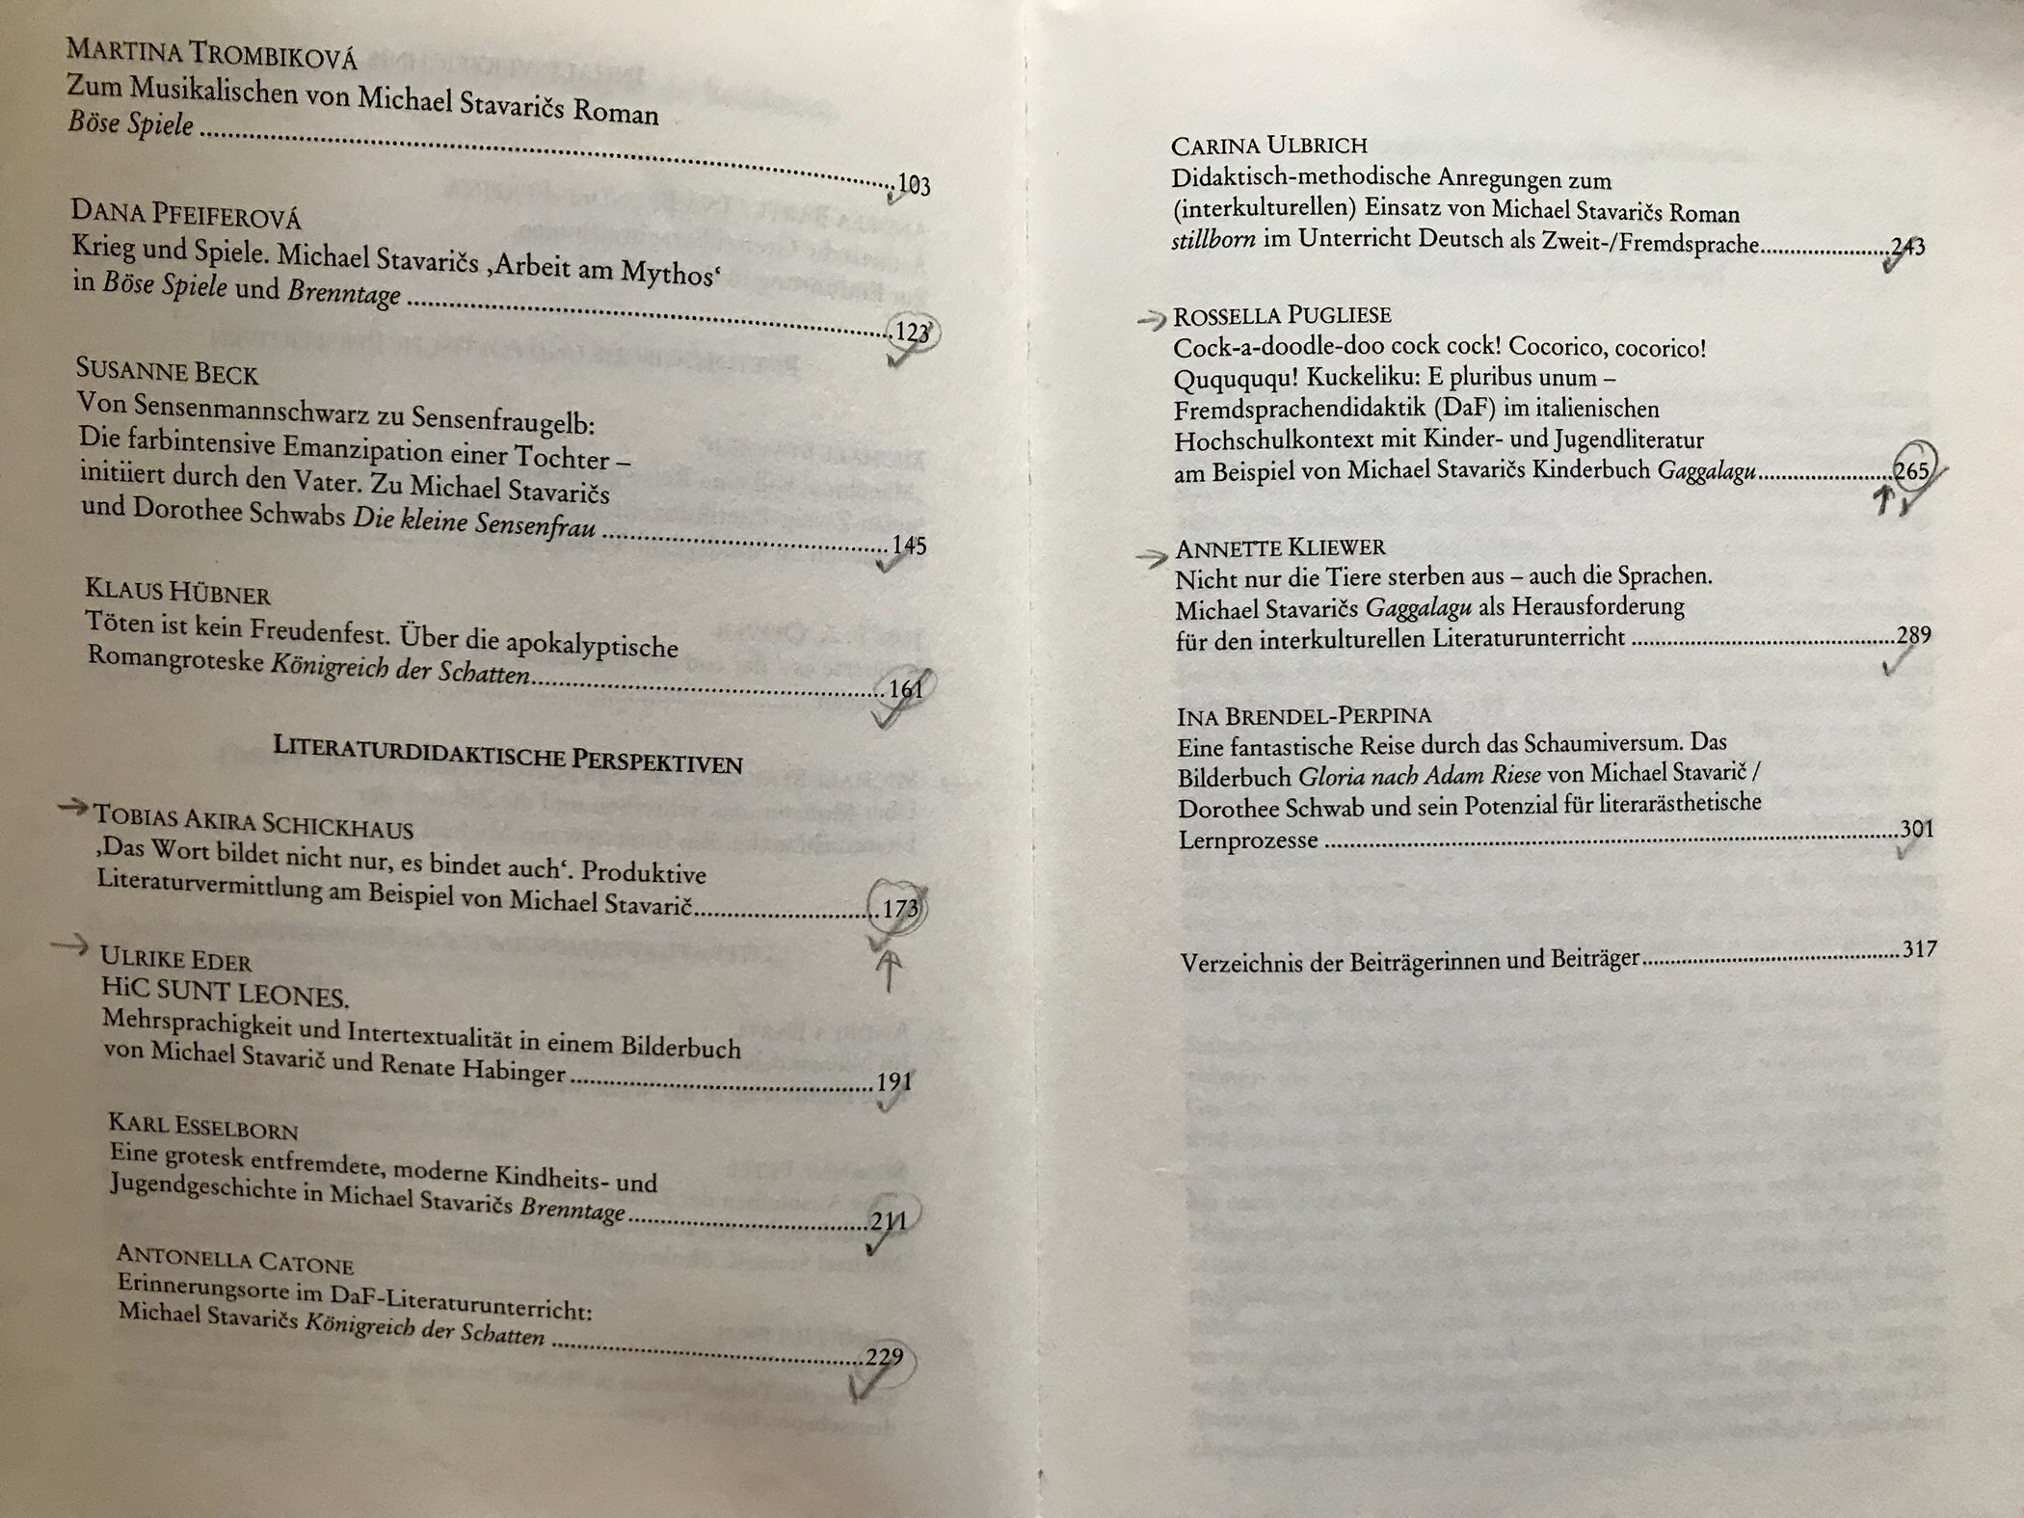

Slide 8
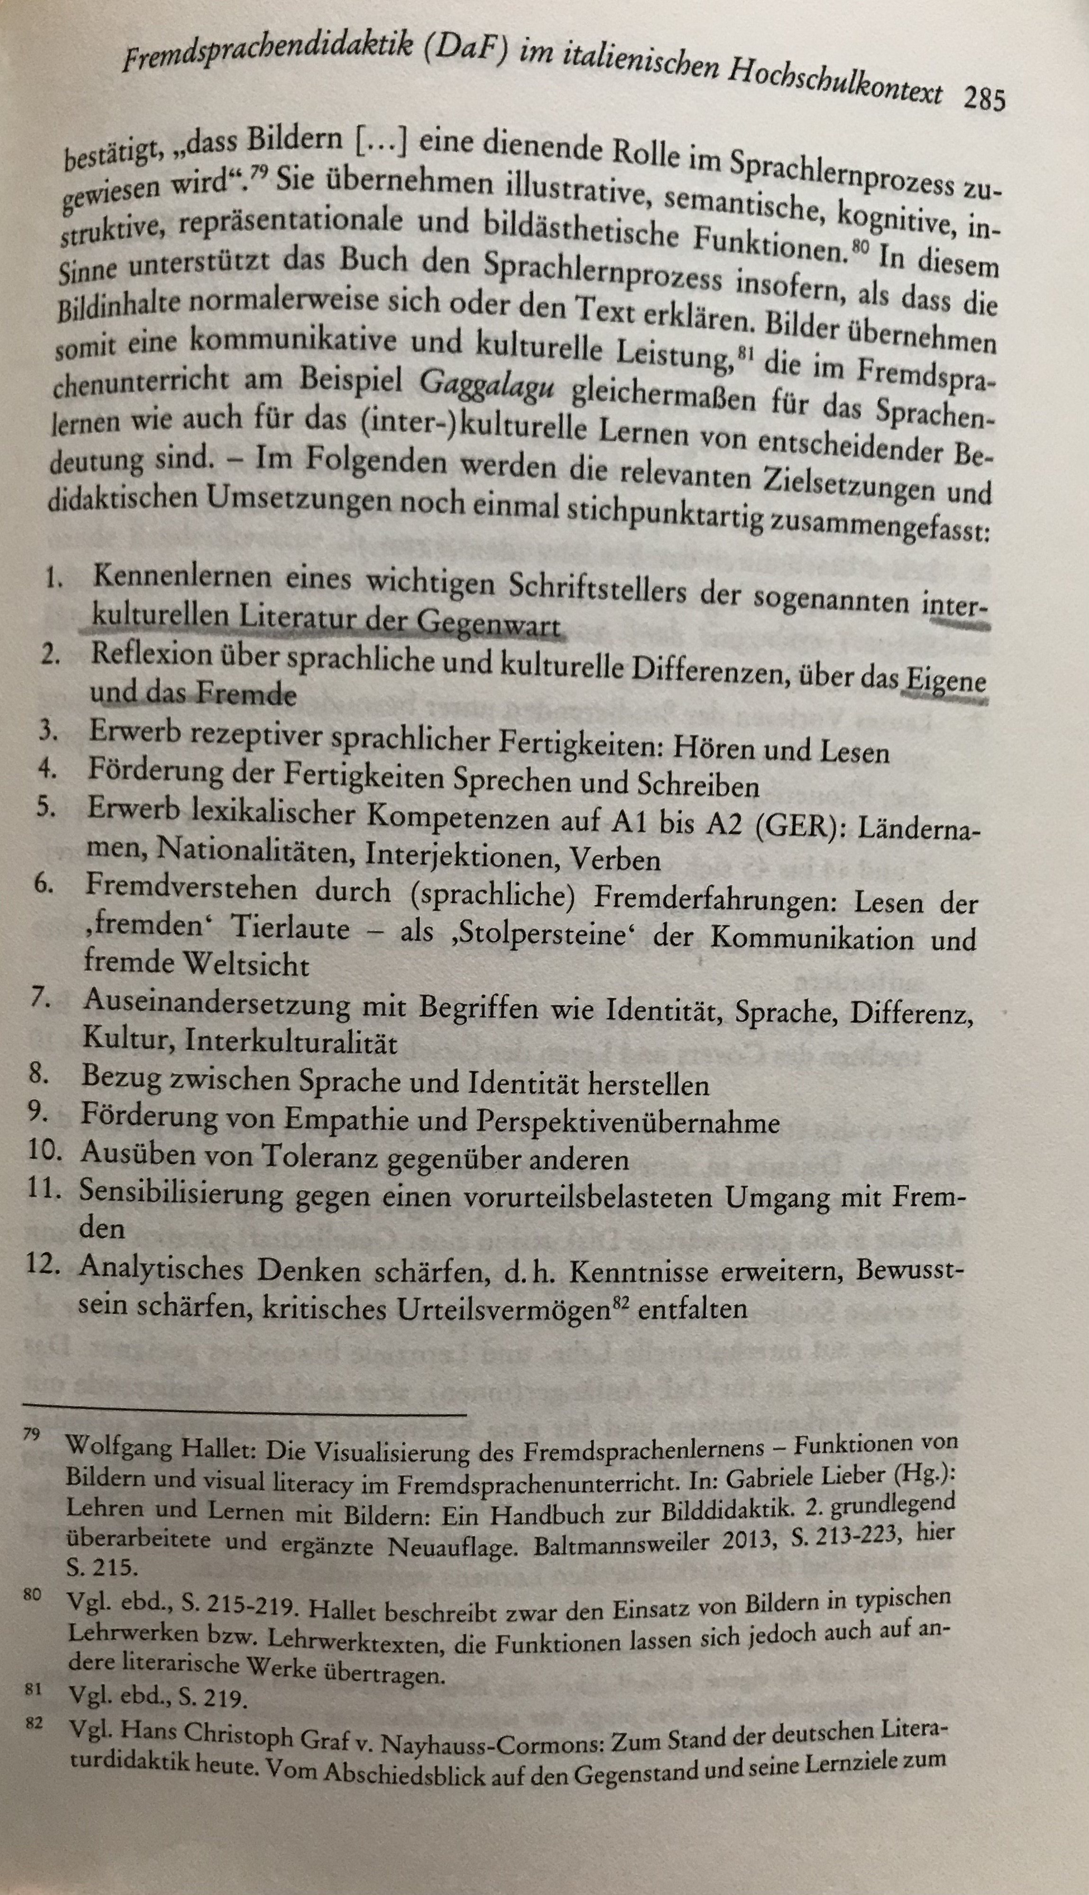
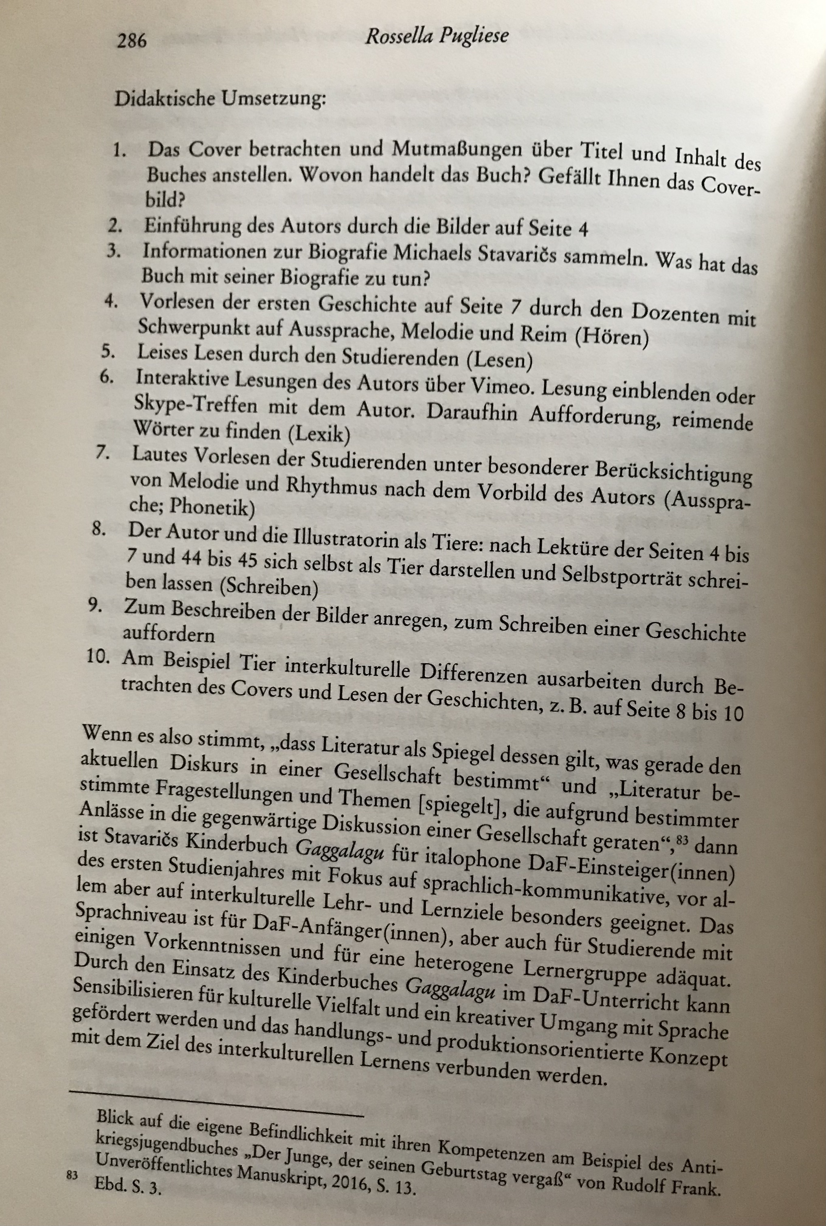

Slide 9

2. Titelbach, Ulrike (Hrsg.):
Mehr Sprachigkeit: Unterrichtsvorschläge für die Arbeit mit mehrsprachiger Literatur in der Sekundarstufe.
Wien: Praesens, 2021.
https://www.univie.ac.at/germanistik/publikation/mehr-sprachigkeit/
https://d-nb.info/1228235880/04

Slide 10

3. Roche, Jörg/Schiewer,
Gesine Lenore (Hrsg.):
Identitäten — Dialoge im
Deutschunterricht. Schreiben – Lesen – Lernen – Lehren. Unter konzeptueller Assistenz und mit
Originalbeiträgen von José F. A. Oliver, Zehra Cirak, Akos Doma und Michael Stavarič.
Tübingen: Narr, 2017. https://www.lexikon-mla.de/lexikon/literaturdidaktik-des-dialogs/ https://d-nb.info/1130720748/04

Slide 11
"Unter der Literaturdidaktik des Dialogs ist zu verstehen, sich auf das Abenteuer Sprache einzulassen. Im Dialog sind nicht nur Autorin/Autor und Leserin/Leser oder die Figuren im Text, sondern auch die am “Literaturbetrieb” Beteiligten: die Lehrkräfte und Lehrplanmacher, der Verlagsapparat, die Eltern und Freunde und die Umgebung. Es geht darum, Worte zu finden, diese miteinander zu verbinden und Sätze zu bilden, die einen Text ergeben. […] Letzten Endes ist dies eine Freiheit, um Mensch bleiben zu dürfen und zu können. Das macht Sprache und Sprachvermittlung so spannend und einzigartig."
"Wie viel Sprache bin ich? Wie viel Sprache trage ich nach außen? Wie viel Sprache(n) mehre ich in mir, indem ich in einen Dialog mit anderen trete?"
Jörg Roche: Literaturdidaktik des Dialogs
https://www.lexikon-mla.de/lexikon/literaturdidaktik-des-dialogs/
https://d-nb.info/1130720748/04

Slide 12
IM KONTEXT DER NEUESTEN TENDENZEN IN DER LITERATURDIDAKTIK

Slide 13

Seit dem Erscheinen des Europäischen
Referenzrahmens für
Sprachen (2001)* spielen literarische Texte in den
Lehrwerken für DaF und DaZ eine immer geringere Rolle.
"Ein Grund dafür war, dass Lehrmaterialien sich immer im stärkeren Maße an normierten Sprachprüfungen ausrichteten, die im Zuge wachsender Mobilität und Arbeitsmigration in und nach Europa eine große Bedeutung gewonnen haben."
-> Testbarkeit, Messbarkeit, Effizienzorientierung sowie unmittelbare praktische Verwendbarkeit (wurden zum bestimmenden Maß des Sprachlernens gemacht)
vgl. Dobstadt, Michael; Riedner, Renate (Hrsg.): Literatur Lesen Lernen. Lesewerkstatt Deutsch 2. Stuttgart: Ernst Klett Sprachen, 2021 (1.Auflage), S. 7.

Slide 14

Laut dem GER:
4.3 Kommunikative Aufgaben und Ziele
4.3.5 - Ästhetische Sprachverwendung
"Künstlerische und die Vorstellungskraft herausfordernde Verwendung von Sprache hat einerseits ihren eigenen Wert, andererseits ist sie auch von hohem Bildungswert. Kreative und ästhetische Aktivitäten können produktiv sein, rezeptiv, interaktiv oder sprachmittelnd […], und sie können sowohl mündlich als auch schriftlich sein, z. B.:
Singen (Kinderreime, Volkslieder, Schlager usw.)
Nacherzählen oder Nachschreiben von Geschichten
Anhören, Lesen, Schreiben und Sprechen fiktionaler Texte (Geschichten, Reime usw.), einschließlich audiovisueller Texte, Cartoons, Bildgeschichten usw.
Aufführung geschriebener oder improvisierter Stücke
Produktion, Rezeption und Aufführung literarischer Texte […]"
Gemeinsamer europäischer Referenzrahmen für Sprachen: lernen, lehren, beurteilen. Strassburg: Europarat, 2001. S. 61/62.

Slide 15
"Eine so knappe Behandlung traditionell sehr wichtiger, ja oft dominanter Aspekte des modernen Sprachunterrichts im höheren Schulwesen und in der Universität mag abwertend erscheinen: dies ist jedoch nicht beabsichtigt. Nationale und regionale Literatur leistet einen wesentlichen Beitrag zum europäischen Kulturerbe; der Europarat betrachtet es als einen "wertvollen gemeinsamen Schatz, den es zu schützen und zu entwickeln gilt". Literarische Studien dienen nicht nur rein ästhetischen, sondern vielen anderen erzieherischen Zwecken – intellektuell, moralisch und emotional, linguistisch und kulturell. Es bleibt zu hoffen, dass Lehrende, die auf allen Stufen mit literarischen Texten arbeiten, in diesem Referenzrahmen möglichts viele für sie wichtige Abschnitte finden, die ihnen helfen, ihre Ziele und Methoden transparenter zu machen."
Gemeinsamer europäischer Referenzrahmen für Sprachen: lernen,
lehren, beurteilen. Strassburg: Europarat, 2001. S. 62.

Slide 16


FOKUS:
"Sensibilisierung der Lerner_innen für die Differenz zwischen einem instrumentellen Sprachverständnis und einem literarizitätsorientierten Sprachverständnis"
Dobstadt, Michael; Riedner, Renate: Überlegungen zu einer Didaktik der Literarizität im Kontext von Deutsch als Fremdsprache
(S. 99-115). In: Ewert, Michael; Riedner, Renate;
Schiedmair, Simone (Hrsg.):
Deutsch als Fremdsprache und Literaturwissenschaft. Zugriffe,
Themenfelder, Perspektiven. München: Iudiciu Verlag, 2011,
S. 111.

Slide 17
"Literarizität" nach Dobstadt/Riedner (2011):
… geht von der ästhetischen Seite der Literatur und der Sprache aus
Fokus: Form = WIE?
Wie wird etwas gesagt/formuliert/dargestellt?
X
Inhalt = WAS? alltäglicher Umgang mit der Sprache, ausgerichtet auf die Entnahme von Informationen
vgl. Dobstadt, Michael; Riedner, Renate (Hrsg.): Literatur Lesen Lernen. Lesewerkstatt Deutsch 2. Stuttgart: Ernst Klett Sprachen, 2021 (1.Auflage), S. 8-9.

Slide 18
"Literarizität" nach Dobstadt/Riedner (2011):
Ziel: "Die Beschäftigung mit Literatur ebnet somit den Weg zu einem vertieften, reflektierten und damit besseren Verständnis von Sprache und einem kreativen und damit produktiven Umgang mit ihr […]. Dabei liegt ein besonderer Schwerpunkt darauf, die Lernenden bei der Entwicklung eines eigenen Ausdrucks, einer eigenen Stimme zu unterstützen."
-> sprachliche Innovation als Voraussetzung
(Modifikation, Rekombination, Veränderung, Neuzusammensetzung der vorgegebenen und überlieferten Formen)
[…]
"Der Schlüssel zu einer erfolgreichen Sprachaneignung ist also ein spielerischer, experimenteller, durchaus ein unkonventioneller und zu linguistischen Wagnissen breiter Umgang mit der Sprache und ihren Mustern."
vgl. Dobstadt, Michael; Riedner, Renate (Hrsg.): Literatur Lesen Lernen. Lesewerkstatt Deutsch 2.
Stuttgart: Ernst Klett Sprachen, 2021 (1.Auflage), S. 8-9.

Slide 19
Methode in
3 Schritten
Dobstadt, Michael; Riedner, Renate (Hrsg.): Literatur Lesen Lernen.
Lesewerkstatt Deutsch 2. Stuttgart: Ernst Klett Sprachen, 2021 (1.Auflage),
S. 11-12.

Slide 20

Phase I
Erste Begegnung mit dem Text -> Irritationen statt Vorentlastung
–> lautes Lesen (=sinnliche Erfahrung) + Leseeindrücke
Phase III
Ergänzungs- und Erweiterungstexte
-> Vergleich mit thematisch ähnlichen oder auch gezielt anders ansetzenden Texten
Phase II
Arbeit an und mit dem Text –> intensive Auseinandersetzung
-> Transformationsaufgaben (in eine andere Textart übersetzen, aus einer anderen Perspektive wiedergeben; generatives Schreiben;kreatives Schreiben;automatisches Schreiben; szenisches Spiel*)
-> Text im Kontext: in den Zusammenhang der gesellschaftlichen Diskurse stellen
Dobstadt, Michael; Riedner, Renate (Hrsg.): Literatur Lesen Lernen.
Lesewerkstatt Deutsch 2. Stuttgart: Ernst Klett Sprachen, 2021 (1.Auflage), S. 11-12.
* Weitere methodologische Vorschläge, ergänzt von MT.

Slide 21


Ein Versuch an
Stavaričs "Gaggalagu"
Ein Didaktisierungsvorschlag im Sinne von Dobstadt/Riedner (2011)

Slide 22
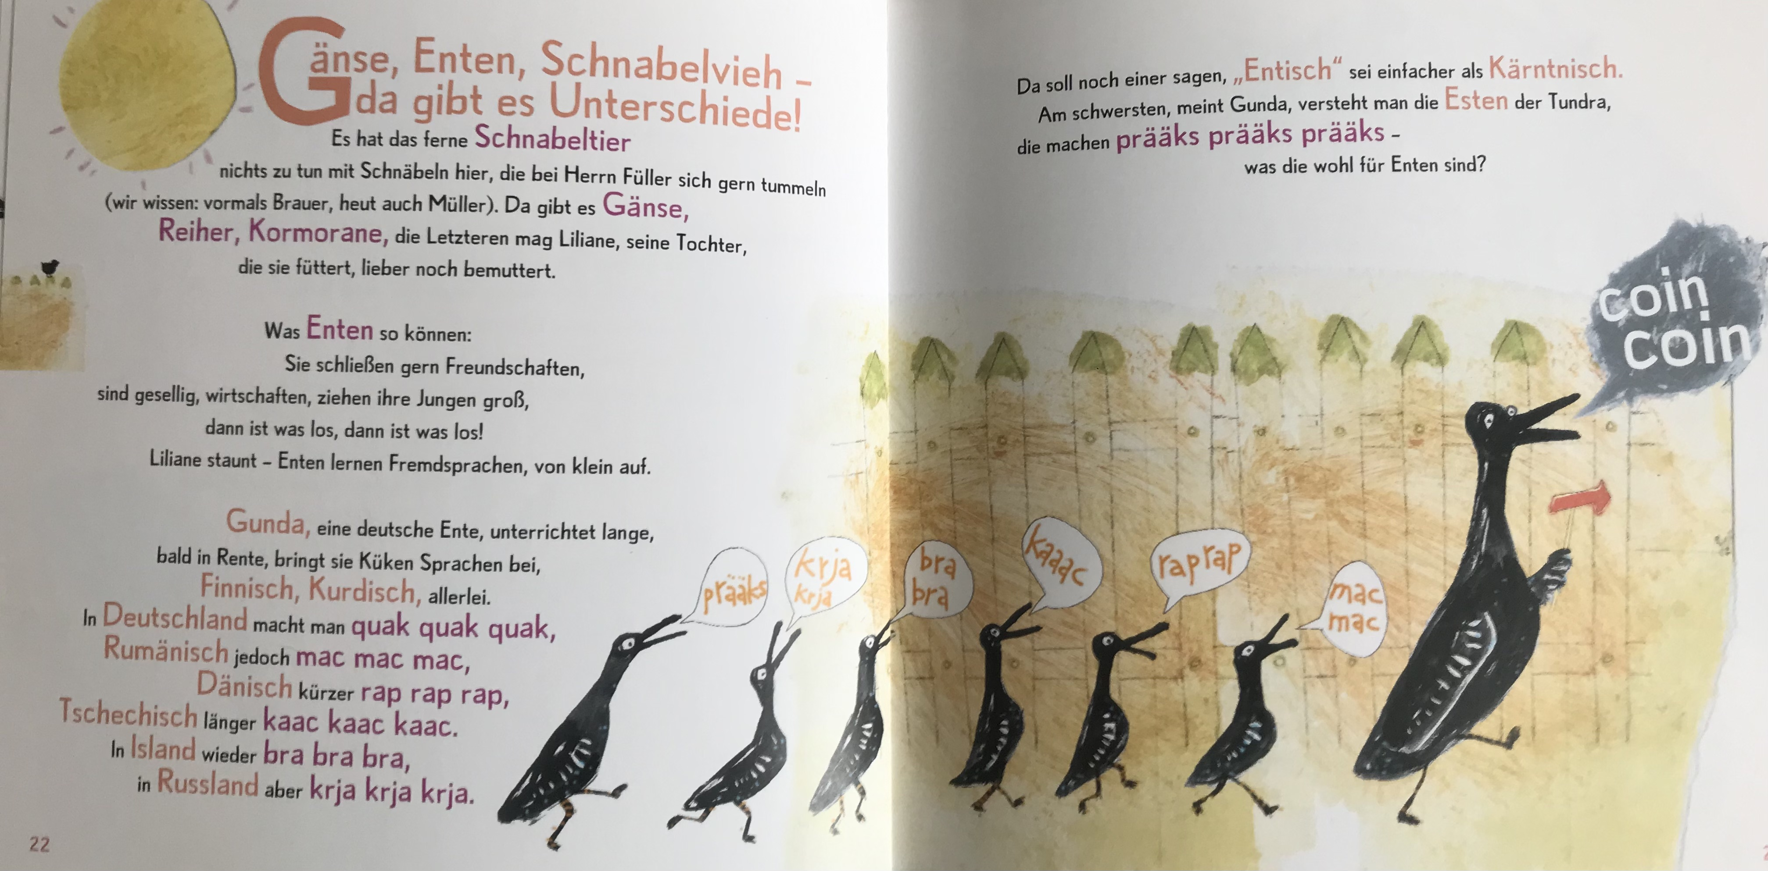
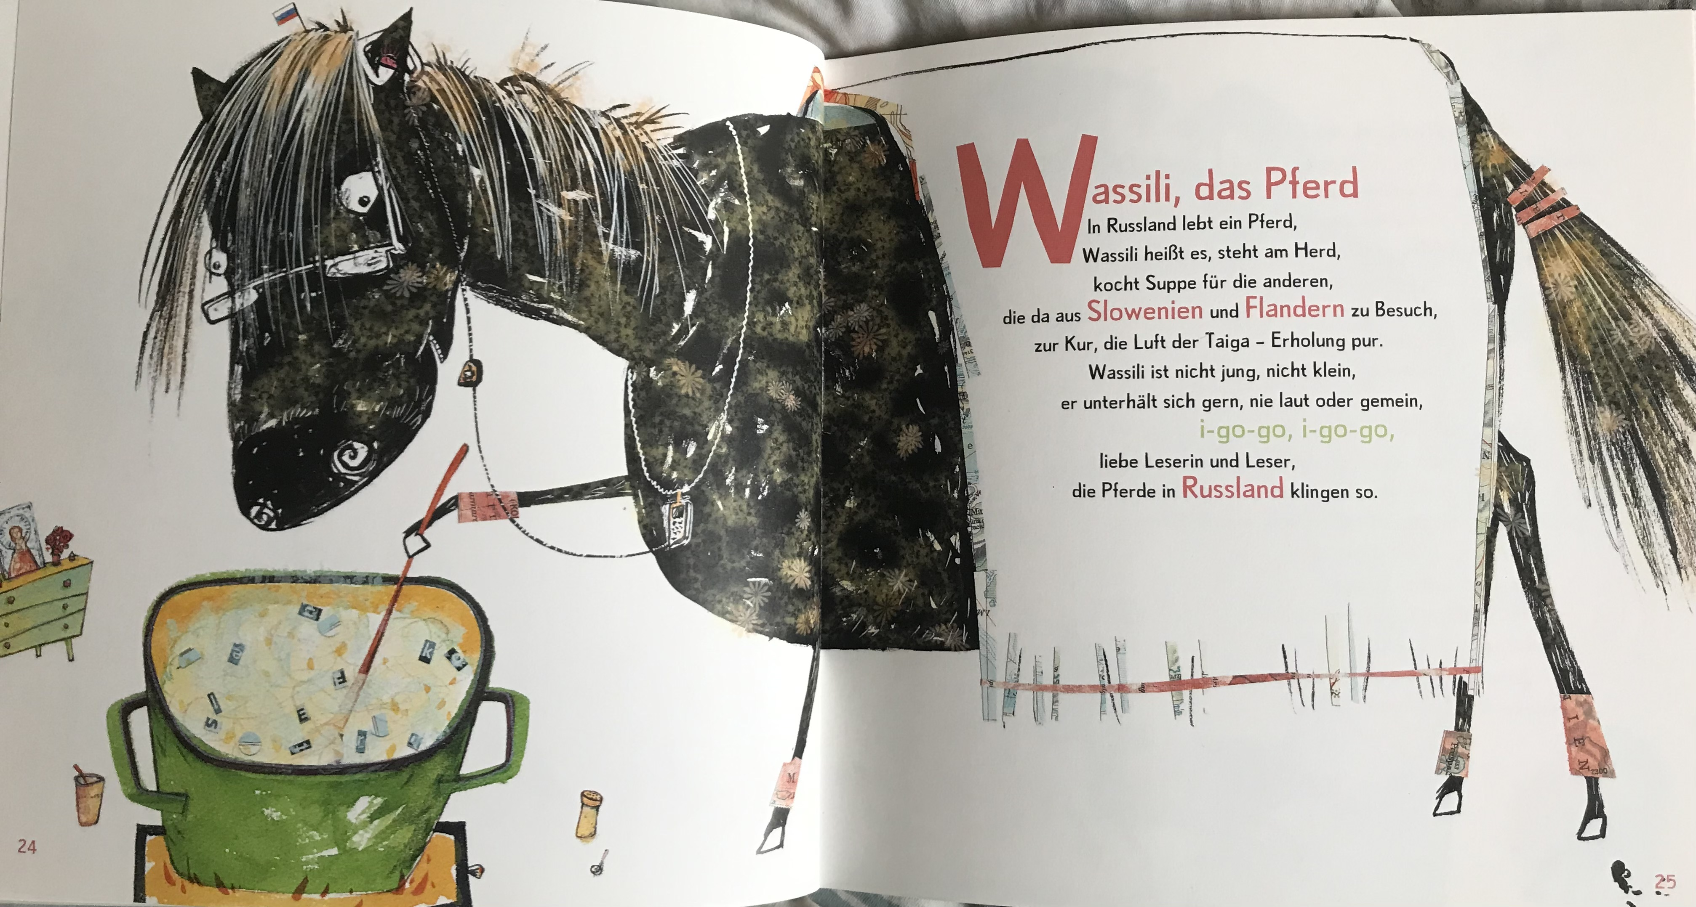
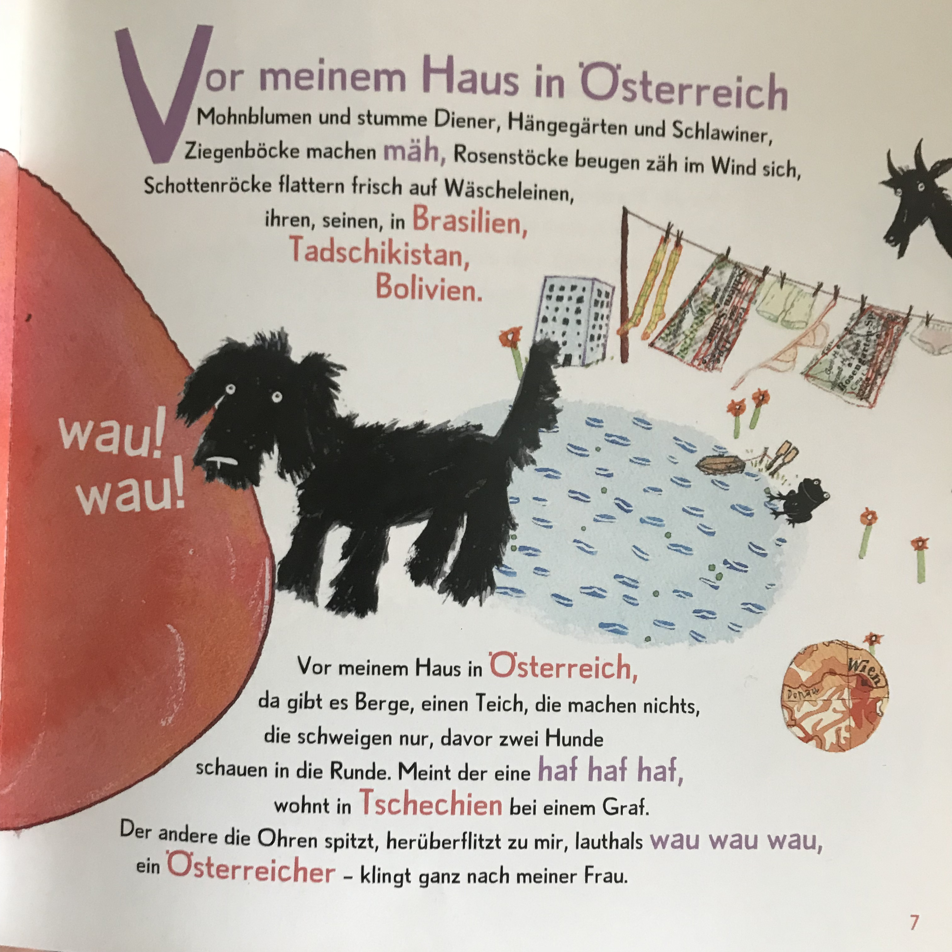
Phase I
Lautes Lesen mehrmals wiederholen (1-3x)
Textauszug 2
S. 22-23
Textauszug 3
S. 25
Textauszug 1
S. 7

Slide 23



AUFGABE 1:
Wie klingt der Text in euren Ohren?
hart - sanft - charmant – lustig - melodisch – exotisch – bekannt – fremd – traurig - wütend - schön - wie ein Gedicht - …
https://www.menti.com/hnwoq6itmh
-> Einzelarbeit + Auswertung im Plenum

Slide 24







Phase II
AUFGABE 3:
Welche Assoziationen habt ihr mit diesen Wörtern?
Farben - Gefühle - Namen - Speisen - Getränke - Sachen - Tätigkeiten - …
-> Automatisches Schreiben (1 Minute): Einzelarbeit
AUFGABE 4:
A/ Findet Reime im Text!
(rot markieren)
-> Paararbeit + Auswertung im Plenum: Die Schüler lesen die Reime vor.
B/ Schreibt den Text neu: OHNE Reime!
–> generatives Schreiben: Paararbeit + Präsentation im Plenum
AUFGABE 2:
Lautes Lesen
Welche Wörter könnt ihr hören?
-> Hörverstehen (selektiv) + Schreiben:
Einzelarbeit + Auswertung auf der Tafel (im Plenum)
-> Vergleich mit dem Text (bekannte Wörter grün markieren)
Arbeit an und mit dem Text

Slide 25

Phase III
Ergänzungs- und
Erweiterungstexte

Slide 26
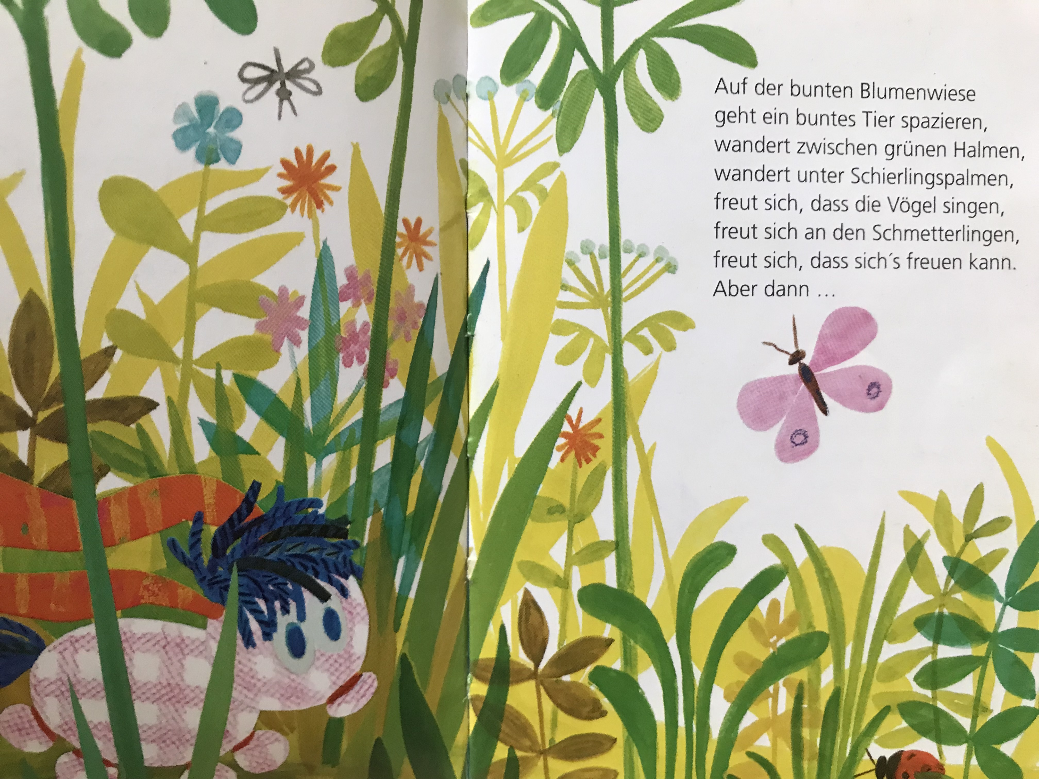

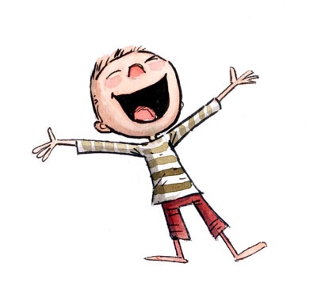
AUFGABE 5:
A/ Fokus: Wo hört ihr Reime?
Lautes Lesen (1x)
-> Hände hoch
B/ Markiert (blau) die Reime!
Lesen (selektiv)
Einzelarbeit + Evaluation im Plenum
C/ Vergleicht beide Texte:
In welchem Text findet ihr MEHR Reime?
Gaggalagu – Das kleine Ich bin ich
Wo sind die Reime im Text?
Am Ende der Zeile* – Am Anfang der Zeile* - in der Mitte des Textes - ...
* sich freuen
* die Zeile = řádek

Slide 27

Reflexion:
Wie gefällt dir die Arbeit mit diesen literarischen Texten? https://www.menti.com/s4dbdc2w8a

Slide 28
Gemeinsame Reflexion der Aufgabe!
Was fanden Sie gut?
Was weniger?
Verbesserunsvorschläge?
Ließe sich dieser modellhafte Aufgabenset im DaF-Unterricht an tschechischen Gymnasien/Grund- oder Mittelschulen realisieren?
Falls ja, unter welchen Voraussetzungen/Bedingungen?

Slide 29

"Wie ich einen Text "didaktisiere", für das Lesen durch Sprachlernende aufschließe, das sollte in allererster Linie vom Text selbst, seiner Gestalt, seiner Eigenart, seiner Botschaft, seiner origineller Intention abhängen, die Textarbeit sollte aus dem Text wachsen."
[Häussermann, Ulrich; Piepho, Hans-Eberhard. Aufgaben-Handbuch Deutsch als Fremdsprache: Abriss einer Aufgaben- und Übungstypologie. München: Iudicium, 1996,
S. 286-287.]

Slide 30
"mit Poesie lässt sich keine Welt verändern was nur schwer erträglich ist es wäre schon reizvoll einen solchen Wandel mitzuverfolgen er könnte sich wohl auch sehen lassen
Menschen die allesamt eine eigene Füllfeder besitzen und Tintenflecken an den Händen oder sonst wo haben keiner müsste sich ihrer groß schämen was einen enormen Zeitgewinn mit nicht brächte nicht auszudenken was sich alles allein mit diesem
Zeitzuwachs bewerkstelligen ließe man könnte am Ende ein Paradies erschaffen"
Stavarič, Michael: zu brechen bleibt die see. Wien: Czernin Verlag, 2021, S. 8.

Slide 31
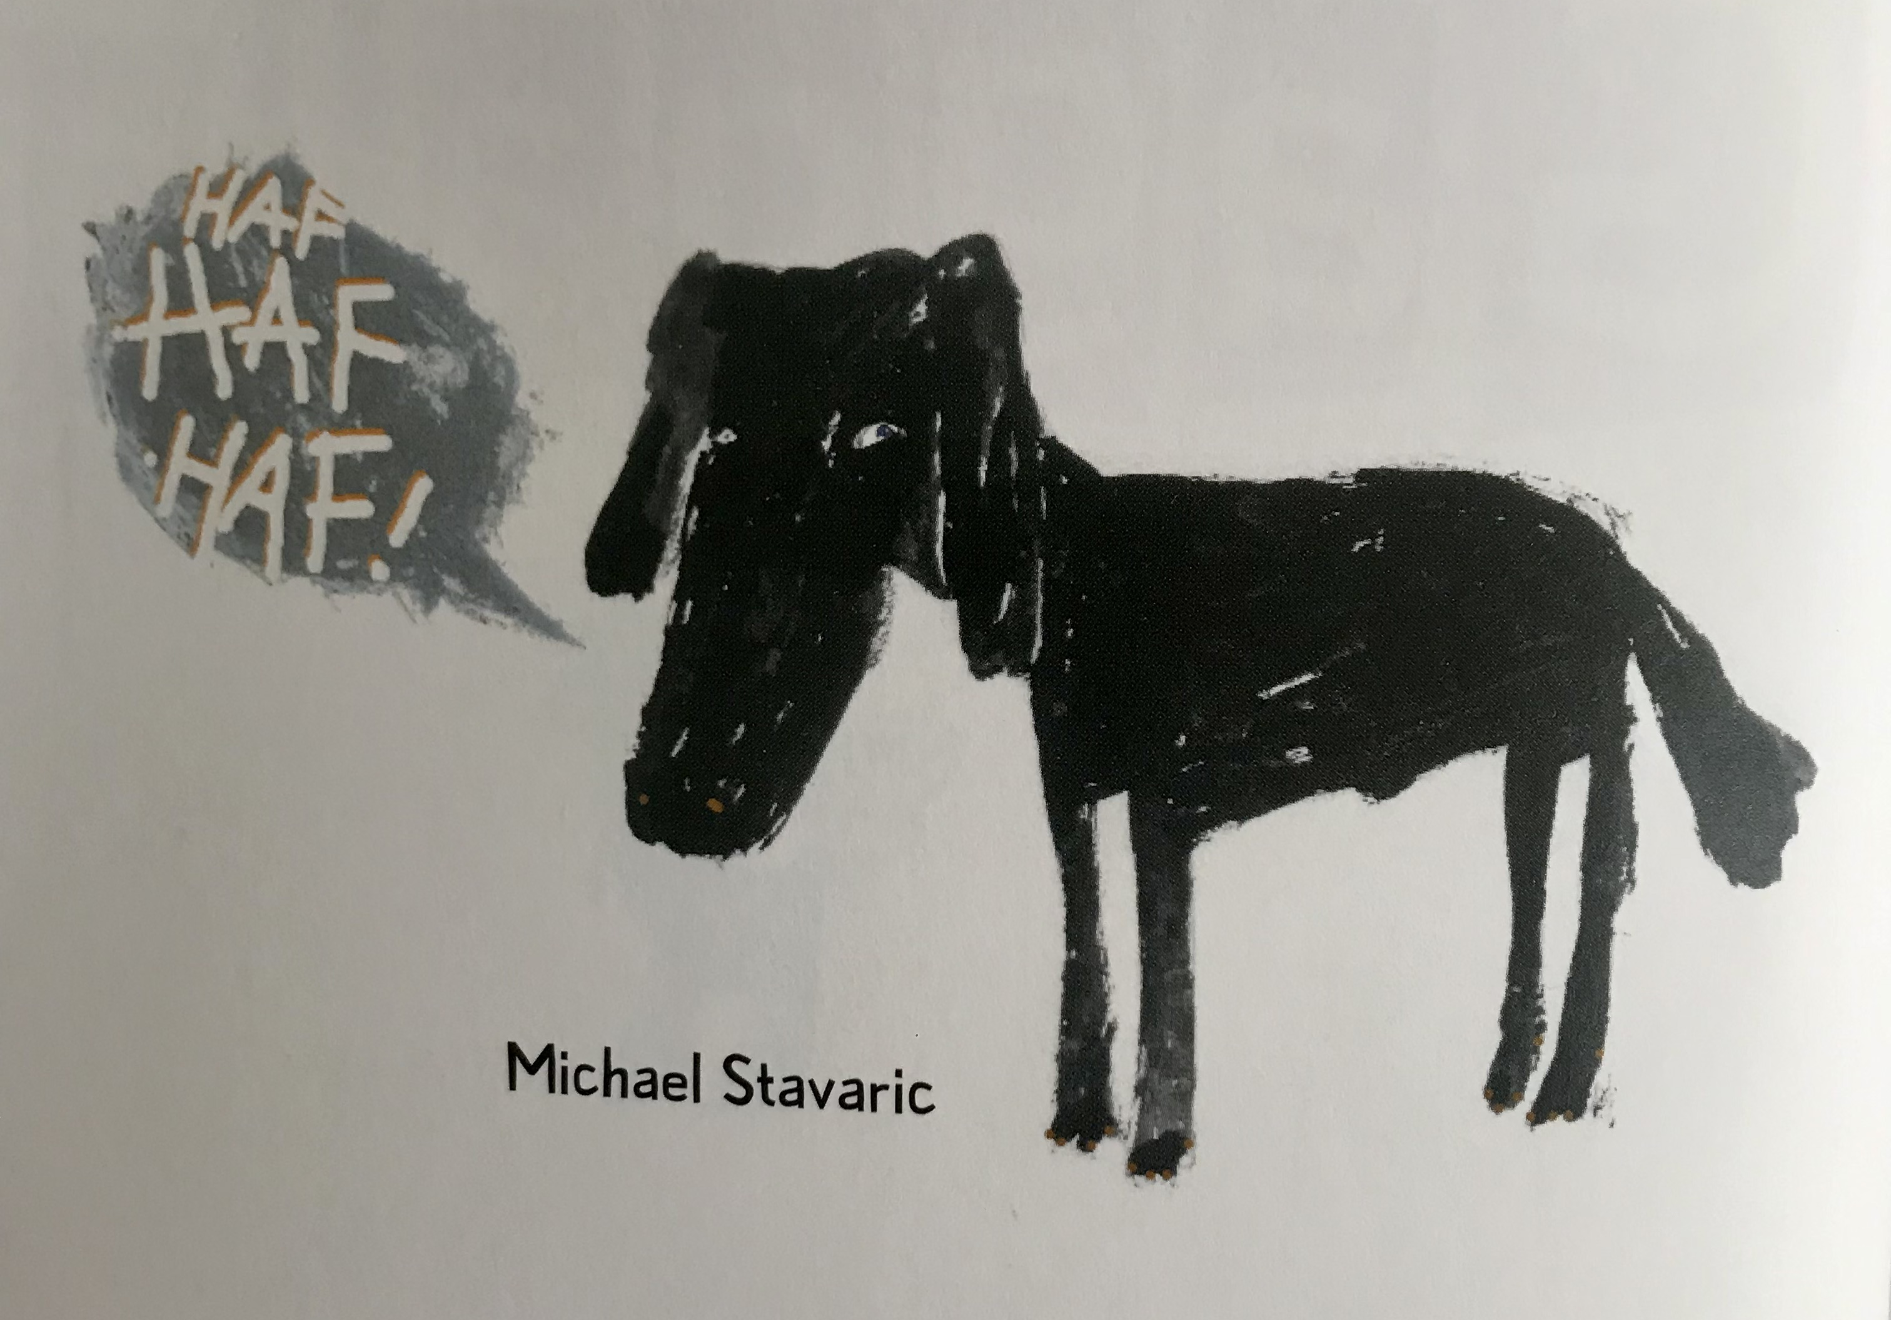
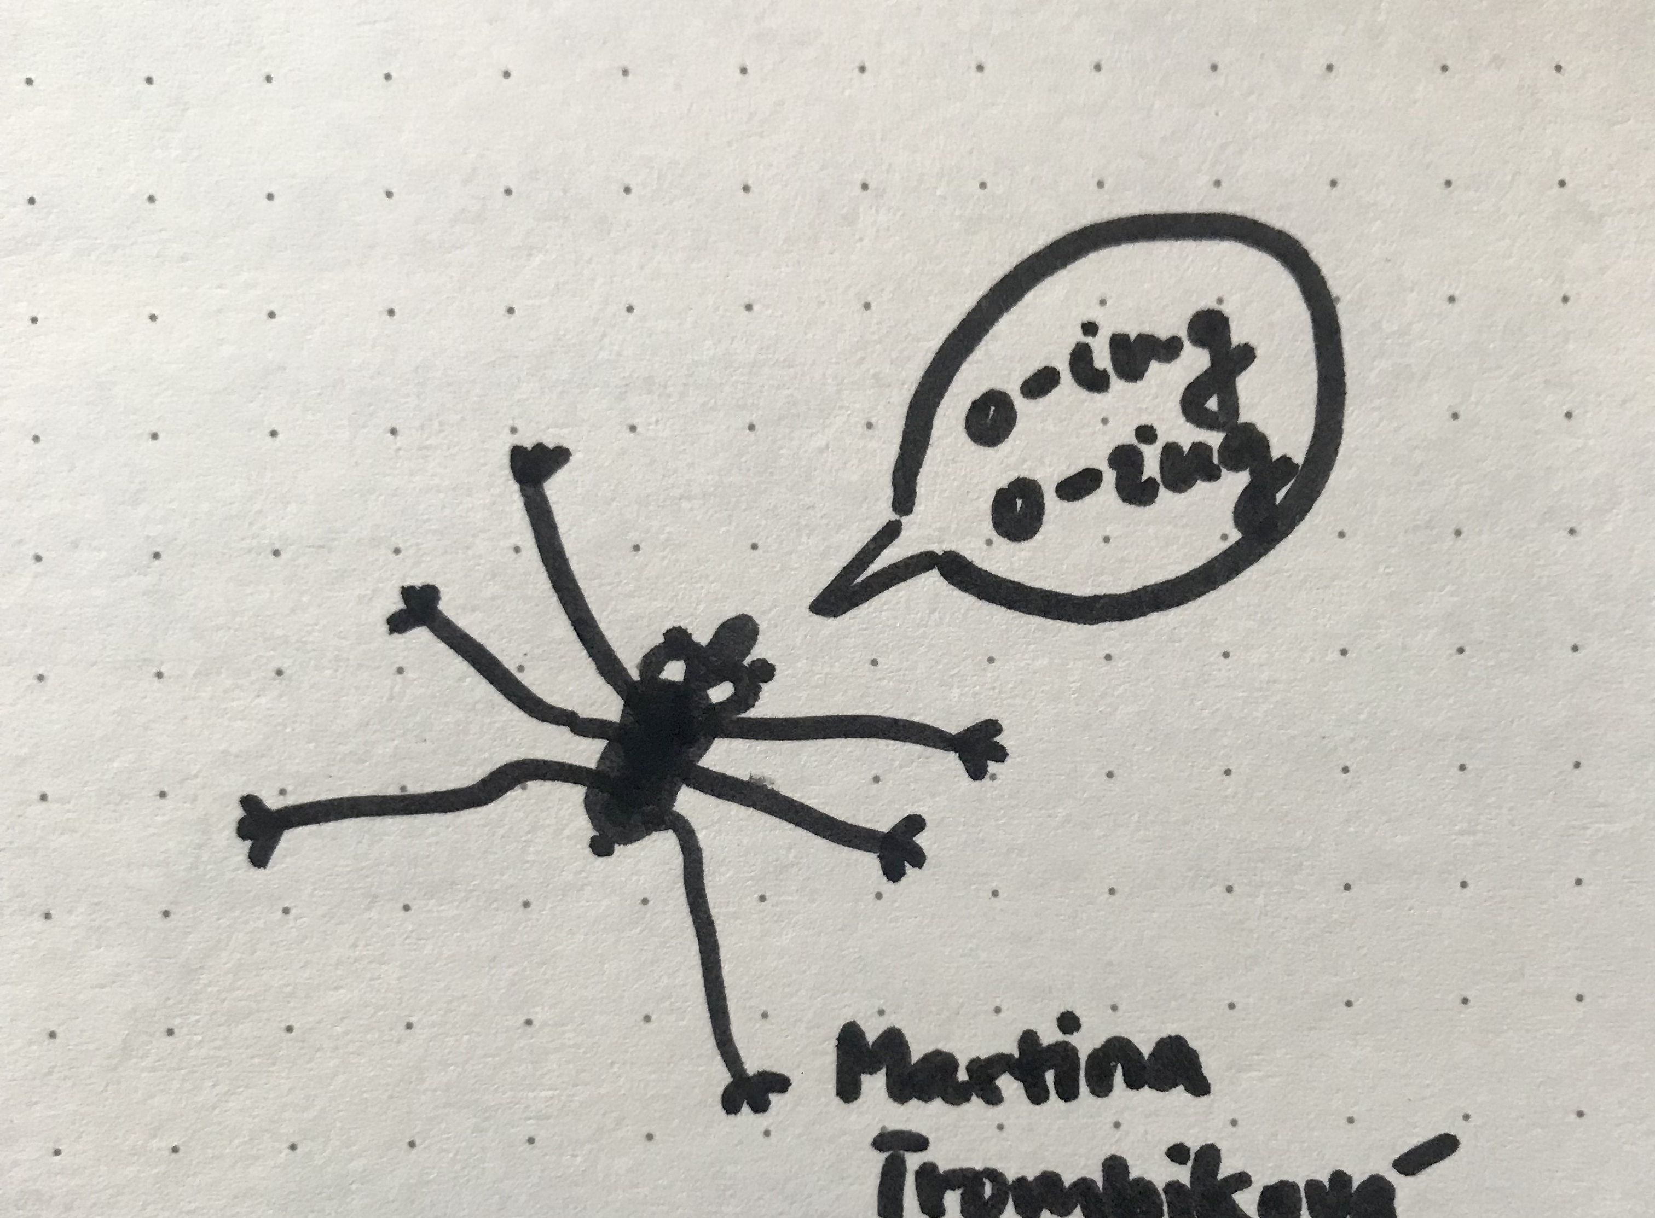
Vielen Dank für Ihre Aufmerksamkeit!

